Slide 1

Présentation du projet
Pré-projet
Mise en place
Post-projet
Présentation du projet
Améliorez un projet existant en Python
Le client de la plateforme Pur Beurre a plusieurs requêtes concernant son application.
Il souhaite ajouter deux fonctionnalités et qu’une déjà implémentée soit réparée.

Slide 2
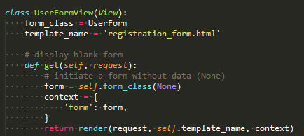
Présentation du projet
Pré-projet
Mise en place
Post-projet
Fonctionnalités attendues
Utiliser Python 3 et Django

Slide 3

Présentation du projet
Pré-projet
Mise en place
Post-projet
Fonctionnalités attendues
Ajouter/réparer des fonctionnalités

Slide 4
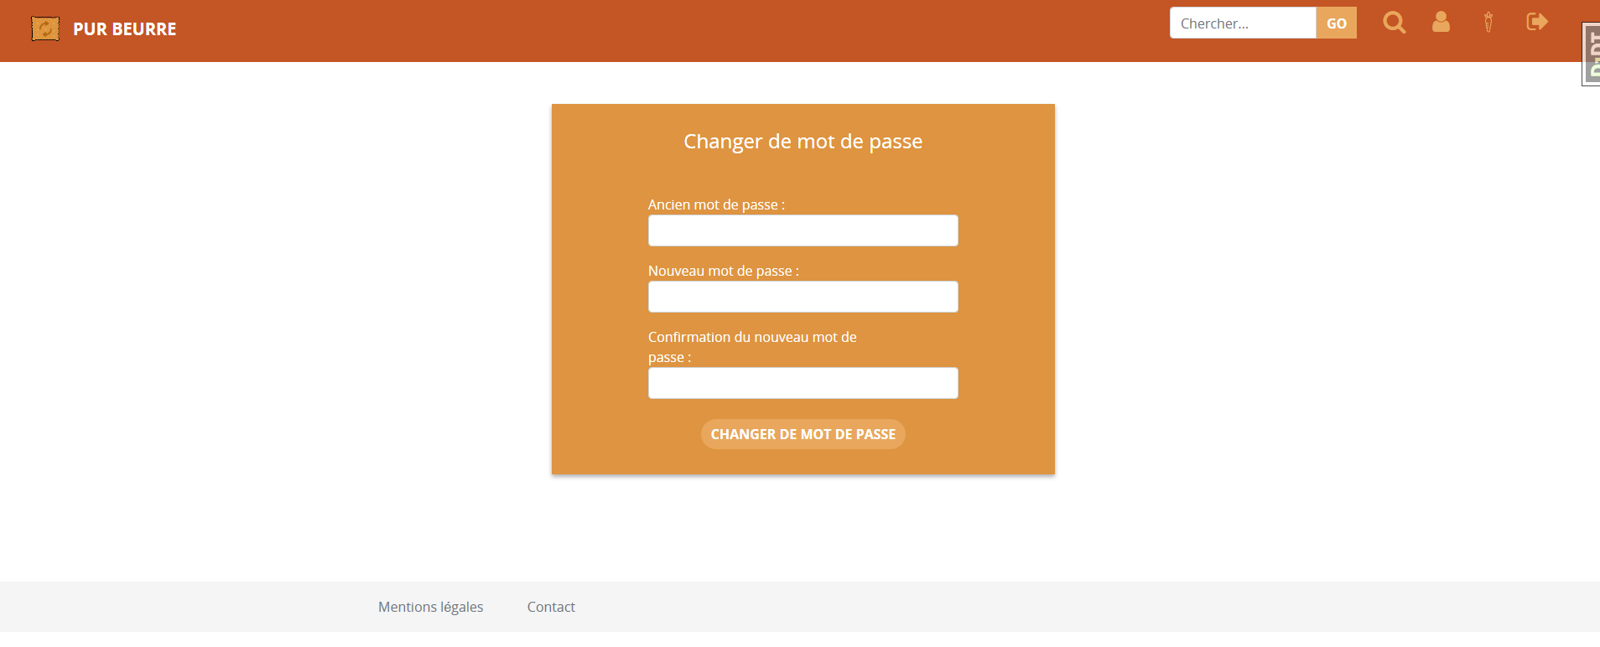
Présentation du projet
Pré-projet
Mise en place
Post-projet
Nouvelle fonctionnalité
Changer de mot de passe

Slide 5
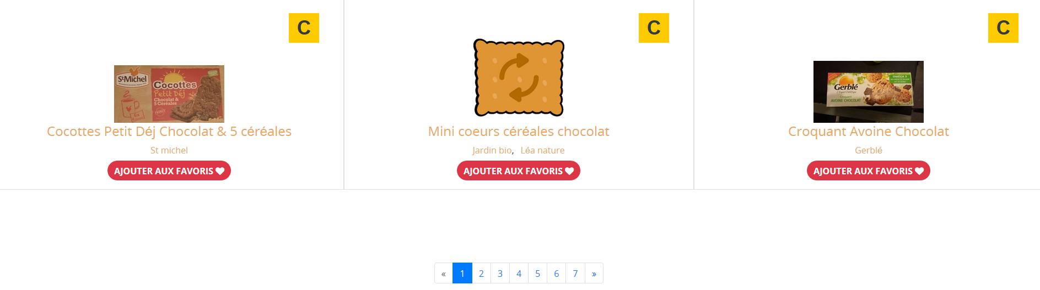
Présentation du projet
Pré-projet
Mise en place
Post-projet
Nouvelle fonctionnalité
Ajouter une pagination

Slide 6
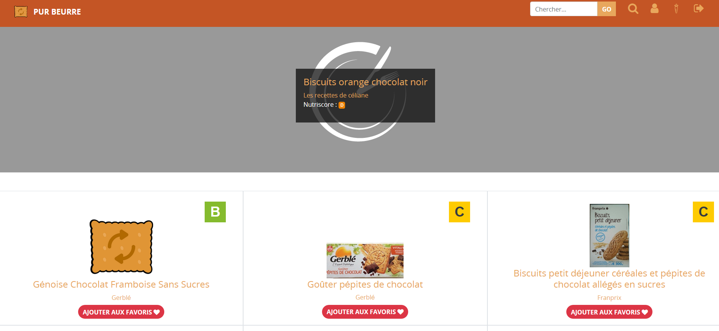
Présentation du projet
Pré-projet
Mise en place
Post-projet
Fonctionnalité à réparer
La recherche

Slide 7
Environnement de développement
Présentation du projet
Pré-projet
Mise en place
Post-projet
Pré-projet
Machine sous Windows 10. Virtualenv
Sublime Text 3 + plugins

Slide 8
Présentation du projet
Pré-projet
Mise en place
Post-projet
Anticipation des problèmes
Ajout de la pagination ;
Réparer la recherche sans tout refaire ;
Réparer les tests.
Anticiper ces problèmes m’a permis d’avoir une feuille de route.

Slide 9
Présentation du projet
Pré-projet
Mise en place
Post-projet
Mise en place du projet
Démarche choisie
Discuter avec mon mentor (client) ;
Identifier les besoins ;
Créer le design des nouvelles fonctionnalités ;
Créer/modifier les tests.

Slide 10
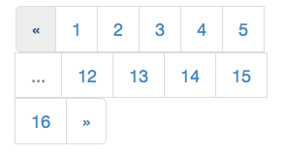

Présentation du projet
Pré-projet
Mise en place
Post-projet
Difficulté rencontrée
Adapter la pagination à tous les écrans.
Solution apportée
Suivre des fils StackOverflow et adapter les presets Bootstrap.
Avant
Après

Slide 11
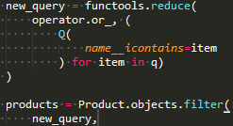
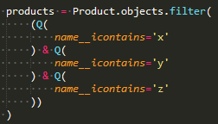
Présentation du projet
Pré-projet
Mise en place
Post-projet
Difficulté rencontrée
Chercher par mots clés.
Solution apportée
Essayer par mes propres moyens puis suivre des fils StackOverflow.

Slide 12
:)
Demo time !

Slide 13
Présentation du projet
Pré-projet
Mise en place
Post-projet
Analyse post-projet
Compétences renforcées
Communiquer avec un client ;
Utiliser Django et son ORM ;
Déployer sur Heroku ;
Structurer un projet ;
Écrire de la doc.

Slide 14
Q&A

